Slide 1
Tempel van die Heilige Gees
Tekens

Slide 2

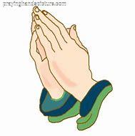
Heilige Gees help ons bid

Slide 3




Slide 4





Slide 5
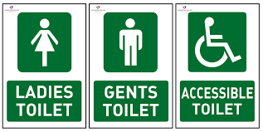
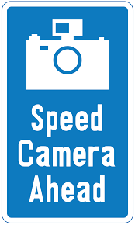



Slide 6

